Slide 1


SZKOLENIE WSTĘPNE Z ZAKRESU BHP I PPOŻ
Specjalista ds. BHP mgr inż. Mieczysław Wojdyła

Slide 2
PERIODIC TRAINING IN OCCUPATIONAL HEALTH AND SAFETY AND FIRE PROTECTION
Health and Safety Specialist M.Sc. Eng. Mieczysław Wojdyła

Slide 3

Czym jest to BEZPIECZEŃSTWO?

Slide 4
"What it is safety?"

Slide 5
Bezpieczeństwo to:
Stan pewności jutra;
Stan bez lęku i niepokoju o siebie i o innych;
Życie bez zagrożenia utraty zdrowia, mienia i życia;
Współistnienie człowieka z innymi ludźmi i przyrodą;
Stan, w którym człowiek doświadcza uczucia spokoju i komfortu;
Wg Abrahama Maslova (amerykańskiego psychologa) - bezpieczeństwo jest podstawową potrzebą człowieka, drugą w hierarchii potrzeb.

Slide 6
Safety is :
A state of certainty about tomorrow;
A state free from fear and anxiety for oneself and others;
A life without the threat of losing health, property, or life;
Coexistence of humans with other people and nature;
A condition in which a person experiences a sense of peace and comfort.
According to Abraham Maslow (an American psychologist), safety is a fundamental human need, second only in the hierarchy of the needs.

Slide 7

Istota BHP
Zespół warunków, które muszą być zachowane, aby ludzie mogli pracować bezpiecznie tj. bez szkody dla zdrowia.
Działania i angażowane środki mające na celu zapobieganie powstaniu urazów.
Stan warunków i organizacji pracy oraz zachowań pracowników zapewniający wymagany poziom ochrony zdrowia i życia przed zagrożeniami występującymi w środowisku pracy.

Slide 8
The essence of occupational health and safety
A set of conditions that must be maintained so that people can work safely, i.e. - without risk to health;
The actions and resources involved in preventind the occurrence of injuries.
The state of working conditions, work organization, and employee behavior that ensures the required level of protection of health and life against hazards present in the work environment.

Slide 9

Podstawy prawne
Art. 66.
Każdy ma prawo do bezpiecznych i higienicznych warunków pracy. Sposób realizacji tego prawa oraz obowiązki pracodawcy określa ustawa.
Dziennik Ustaw 1997, Nr 78, poz. 483

Slide 10
Legal foundations
"Article 66’’
Everyone has the right to safe and hygienic working conditions. The manner in which this right is implemented as well as the duties of employers are defined by law.
"Journal of Laws of 1997, No. 78, item 483"

Slide 11
Podstawy prawne
Art. 1.
Kodeks pracy określa prawa i obowiązki pracowników i pracodawców.
Art. 2.
Pracownikiem jest osoba zatrudniona na podstawie umowy o pracę, powołania, wyboru, mianowania lub spółdzielczej umowy o pracę.
Art. 3.
Pracodawcą jest jednostka organizacyjna, choćby nie posiadała osobowości prawnej, a także osoba fizyczna, jeżeli zatrudniają one pracowników.
Tekst jednolity Dziennik Ustaw 2020, poz. 1320 z późn. Zm.

Slide 12
Legal foundations
Article. 1. The Labour Code defines the rights and obligations of employees and employers.
Article. 2. An employee is a person employed on the basis of an employment contract, appointment, election, nomination, or a cooperative employment contract.
Article. 3. An employer is an organizational unit, even if they do not have legal personality, as well as a natural person, if they employ workers.
.
"Consolidated text Journal of Laws 2020, item 1320, as amended."

Slide 13
Podstawy prawne
Art. 207.
§ 1. Pracodawca ponosi odpowiedzialność za stan bezpieczeństwa i higieny pracy w zakładzie pracy.
§ 2. Pracodawca jest obowiązany chronić zdrowie i życie pracowników przez zapewnienie bezpiecznych i higienicznych warunków pracy przy odpowiednim wykorzystaniu osiągnięć nauki i techniki.
Tekst jednolity Dziennik Ustaw 2020, poz. 1320 z późn. Zm.

Slide 14
Legal foundations
Article 207.
§ 1. The employer is responsible for the state of safety and hygiene at the workplace.
§ 2. The employer is obliged to protect the health and safety of employees by ensuring safe and hygienic working conditions
and making appropriate use of scientific and technological advancements.
"Consolidated text of the Journal of Laws 2020, item 1320, as amended."

Slide 15
Obowiązki pracodawcy
terminowo i prawidłowo wypłacać wynagrodzenie,
zapewniać przestrzeganie w zakładzie pracy przepisów oraz zasad bezpieczeństwa i higieny pracy,
nieodpłatnie dostarczyć pracownikowi środki ochrony indywidualnej zabezpieczające przed działaniem niebezpiecznych i szkodliwych dla zdrowia czynników występujących w środowisku pracy, które spełniają wymagania dotyczące oceny zgodności oraz informować go o sposobach posługiwania się nimi,
nieodpłatnie dostarczyć pracownikowi odzież i obuwie robocze jeżeli odzież własna pracownika może ulec zniszczeniu lub znacznemu zabrudzeniu lub ze względu na wymagania technologiczne, sanitarne lub wymagania bezpieczeństwa i higieny pracy,

Slide 16
Employer's obligations
To pay wages on time and correctly,
to ensure compliance with regulations and principles of safety and hygiene at the workplace,
to provide employees with personal protective equipment free of charge that safeguards against dangerous and harmful factors in the work environment, which meet the requirements for conformity assessment, and to inform the employees on how to use tchem,
to provide employees with work clothing and footwear free of charge if their own clothing may be damaged or heavily soiled, or because of technological, sanitary, or safety and hygiene requirements.

Slide 17
Obowiązki pracodawcy
uwzględniać ochronę zdrowia młodocianych, pracownic w ciąży lub karmiących dziecko piersią oraz pracowników niepełnosprawnych w ramach podejmowanych działań profilaktycznych,
zapewnić pracownikom odpowiednie urządzenia higieniczno-sanitarne oraz dostarczyć niezbędne środki higieny osobistej, a także zapewnić środki do udzielania pierwszej pomocy w razie wypadku,
ułatwiać pracownikom podnoszenie kwalifikacji zawodowych,
zaspokajać w miarę posiadanych środków socjalne potrzeby pracowników,
stosować obiektywne i sprawiedliwe kryteria oceny pracowników oraz wyników ich pracy,
prowadzić dokumentację w sprawach związanych ze stosunkiem pracy oraz akta osobowe pracowników.

Slide 18
Employer's obligations
To take into account the protection of the health of juveniles, pregnant or breastfeeding employees, and disabled employees within the framework of preventive actions.
To provide employees with appropriate sanitary and hygienic facilities and to supply necessary personal hygiene products, and the means for first aid in case of an accident.
To facilitate employees in improving their professional qualification to satisfy, within available resources, the social needs of employees and to apply objective and fair criteria for evaluating employees and their work performance.
To maintain documentation related to employment matters and personal records of employees.

Slide 19
Obowiązki pracownika
Pracownik musi znać przepisy i zasady bezpieczeństwa i higieny pracy, brać udział:
w szkoleniach i instruktażach z tego zakresu oraz poddawać się wymaganym egzaminom sprawdzającym,
współdziałać z pracodawcą i przełożonym w wypełnianiu obowiązków dotyczących bezpieczeństwa i higieny pracy,
poddawać się wstępnym, okresowym i kontrolnym oraz innym zaleconym badaniom lekarskim i stosować się do wskazówek lekarskich,
stosować środki ochrony zbiorowej, a także używać przydzielonych środków ochrony indywidualnej oraz odzieży i obuwia roboczego zgodnie z przeznaczeniem,

Slide 20
Employee's obligations
The employee must be familiar with the regulations and principles of safety and hygiene at work, and participate:
in training and instructions in this area and take the necessary certification exams,
to cooperate with the employer and supervisor in fulfilling the duties related to safety and hygiene at work,
to undergo initial, periodic, and control medical examinations, as well as any other recommended medical tests, and to follow medical instructions,
to use collective protective measures and also use the assigned personal protective equipment, work clothing, and footwear in accordance with their intended purpose.

Slide 21

Obowiązki pracownika
wykonywać pracę w sposób zgodny z przepisami i zasadami bhp oraz stosować się do wydawanych w tym zakresie poleceń i wskazówek przełożonych,
dbać o dobro zakładu pracy, chronić jego mienie oraz zachować w tajemnicy informacje, których ujawnienie mogłoby narazić pracodawcę na szkodę, przestrzegać tajemnicy określonej w odrębnych przepisach,
niezwłoczne zawiadomić przełożonego o zauważonym w zakładzie pracy wypadku albo zagrożeniu życia lub zdrowia ludzkiego oraz ostrzec współpracowników, a także osoby znajdujące się w rejonie zagrożenia o grożącym niebezpieczeństwie.

Slide 22

Employee's obligations
To perform work in accordance with safety and hygiene regulations and to follow the instructions and guidelines issued by supervisors in this regard.
To take care of the well-being of the workplace, protect its property, and keep confidential information so that its disclosure could harm the employer, to adhere to confidentiality as defined in separate regulations.
To notify the supervisor imediately of any accidents or threats to human life or health observed in the workplace and to warn coworkers, as well as individuals in the danger zone, about the impending danger.

Slide 23

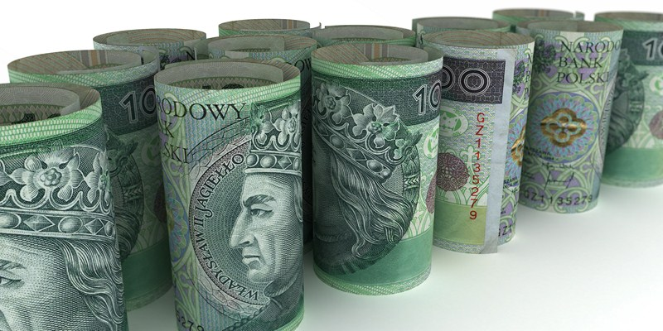
Naruszenie przepisów i zasad BHP
Pracodawca może ukarać wszystkich pracowników za naruszenie przepisów i zasad bezpieczeństwa i higieny pracy lub przepisów przeciwpożarowych:
karą upomnienia,
karą nagany,
karą pieniężną.

Slide 24

Violation of safety and hygiene regulations or Breach of health and safety regulations
The employer may penalize all employees for breaching safety and hygiene or fire safety regulations:
a warning,
a reprimand,
or a financial penalty.

Slide 25

Naruszenie przepisów i zasad BHP
ZWOLNIENIE DYSCYPLINARNE
Pracodawca może rozwiązać umowę o pracę bez wypowiedzenia z winy pracownika w przypadku ciężkiego naruszenia przez pracownika podstawowych obowiązków pracowniczych.

Slide 26
"Violation of safety and hygiene regulations" or Breach of health and safety regulations
DISCIPLINARY TERMINATION
The employer may terminate the employment contract without notice if the employee has committed a serious breach of their fundamental duties.

Slide 27

Szkolenie w dziedzinie BHP
Art. 237, § 1. Nie wolno dopuścić pracownika do pracy, do której wykonywania nie posiada on wymaganych kwalifikacji lub potrzebnych umiejętności, a także dostatecznej znajomości przepisów oraz zasad bezpieczeństwa i higieny pracy.
Szczegółowe przepisy dotyczące szkoleń BHP zawiera rozporządzenie ministra pracy i polityki socjalnej z dnia 28 maja 1996 r. w sprawie szczegółowych zasad szkolenia w dziedzinie bezpieczeństwa i higieny pracy (Dz.U. nr 62, poz. 285).

Slide 28

Occupational health and safety training
Article 237, § 1.
An employee must not be permitted to perform work for which they lack the necessary qualifications or necessary skills, as well as sufficient knowledge of the safety and hygiene regulations and principles.
Detailed provisions regarding health and safety training are set out in the Minister of Labour and Social Policy Regulation of 28 May 1996 on the detailed rules of training in the field of occupational safety and health (Journal of Laws No. 62, item 285).

Slide 29

Szkolenie w dziedzinie BHP
Szkolenie w dziedzinie BHP prowadzone jest jako :
Szkolenie wstępne,
Szkolenie i doskonalenie okresowe zwane „szkoleniem okresowym”.
Szkolenie wstępne obejmuje :
Szkolenie wstępne ogólne, zwane „instruktażem ogólnym”,
Szkolenie wstępne na stanowisku pracy, zwane „instruktażem stanowiskowym”

Slide 30

Occupational health and safety training
Occupational health and safety training is conducted as:
Initial training,
Periodic training and development, referred to as „periodic training”.
Initial training includes:
General initial training, referred to as „general instruction”,
Initial on-the-job training, referred to as „job-specific instruction”.

Slide 31


Instruktaż stanowiskowy
§ 11. Rozporządzenia Ministra Gospodarki i Pracy z dnia 27.07.2004 r. w sprawie szkolenia w dziedzinie bezpieczeństwa i higieny pracy
(Dz. U. z 2004 r. nr 180, poz. 1860 ze zm.) wyszczególnia kto powinien wykonać instruktaż stanowiskowy dla pracownika nowoprzyjętego.
Instruktaż stanowiskowy przeprowadza pracodawca lub wyznaczona przez niego osoba kierująca pracownikami. Niezbędne jest, aby osoba prowadząca instruktaż stanowiskowy posiadała odpowiednie kwalifikacje i doświadczenie zawodowe. Czas takiego szkolenia to 8h.

Slide 32


Job-specific instruction
§ Section 11 of the Regulation of the Minister of Economy and Labour of 27 July 2004 on training in the field of occupational health and safety (Journal of Laws of 2004, No. 180, item 1860, as amended) specifies who should provide job-specific instruction to a newly hired employee.
The employer or a designated supervisor conducts job-specific. It is essential that this person has the appropriate qualifications and professional experience. This training is lasts 8 hours.

Slide 33
Instruktaż stanowiskowy
Instruktaż stanowiskowy powinien obejmować następujące etapy:
Rozmowę wstępną instruktora z pracownikiem (np. przełożony pracownika, kierownik działu, itp.)
Pokaz i objaśnienie przez instruktora wszystkich czynności, jakie ma wykonywać pracownik na stanowisku pracy z zachowaniem bezpiecznych metod pracy.
Próbne wykonanie czynności przez pracownika i ewentualna ich korekta przez instruktora.
Samodzielną pracę pracownika pod nadzorem instruktora.
Instruktaż stanowiskowy powinien być zakończony sprawdzianem wiadomości z zakresu bezpiecznego wykonywania pracy. Pozytywne zdanie takiego sprawdzianu stanowi podstawę do dopuszczenia pracownika do pracy na określonym stanowisku.

Slide 34
Job-specific instruction
Job-specific instruction should cover the following stages:
An introductory conversation between the instructor and the employee (e.g., their supervisor, or department manager, etc.).
A demonstration and explanation by the instructor of all the tasks that the employee is to perform at the workstation, using safe working methods.
The employee will work independently under the instructor's supervision,
The employee performs the tasks, and the instructor makes corrections if necessary.
The job briefing should be followed by a test on safe working practices. Successful completion of such a test is the basis for allowing an employee to work in a particular position.

Slide 35

Ogólna klasyfikacja czynników szkodliwych
Czynniki środowiska można podzielić ze względu na stopień szkodliwości na:
Czynniki niebezpieczne – czynniki, których oddziaływanie może prowadzić do urazu lub innego istotnego natychmiastowego pogorszenia stanu zdrowia człowieka bądź śmierć.
Czynniki szkodliwe – czynniki, których oddziaływanie może prowadzić do pogorszenia stanu zdrowia człowieka w dłuższym czasie oddziaływania (ekspozycji).
Czynniki uciążliwe – czynniki, które nie stanowią zagrożenia dla życia lub zdrowia człowieka, lecz utrudniają.

Slide 36
General classification of harmful factors
Environmental factors can be classified according to their degree of harmfulness as follows:
Hazardous factors - which may lead to injury, other significant immediate deterioration in health, or death.
Nuisance factors - are those that do not pose a threat to life or health, but which cause discomfort or difficulty.
Harmful factors are those whose prolonged impact may cause a deterioration in a person’s health.

Slide 37





Ogólna klasyfikacja czynników szkodliwych
W zależności od źródła pochodzenia i specyfiki (rozprzestrzeniania) się w otoczeniu czynniki środowiska pracy oddziałujące niekorzystnie na człowieka można podzielić na cztery grupy:
Czynniki fizyczne
hałas, drgania mechaniczne, promieniowanie (jonizujące, podczerwone, nadfioletowe, laserowe), pole elektromagnetyczne, elektryczność statyczna, praca na wysokości pow. 1m;
Czynniki niebezpieczne mogące prowadzić do urazów: poruszające się maszyny, ruchome elementy maszyn: przemieszczające się wyroby i materiały, ostre oraz wystające elementy i krawędzie, porażenie prądem elektrycznym, efekty wybuchu.

Slide 38





General classification of harmful factors
Depending on their source and how they spread in the environment, workplace environmental factors that adversely affect humans can be divided into four groups:
Physical factors
These include noise, mechanical vibrations, radiation (ionizing, infrared, ultraviolet, laser), electromagnetic fields, static electricity. Working at heights above one metre is also a physical factor.
Hazardous factors that may lead to injuries include:
Moving machines, moving parts of machines, moving products and materials, sharp and protruding elements and edges, and electric shock and explosion hazards.

Slide 39
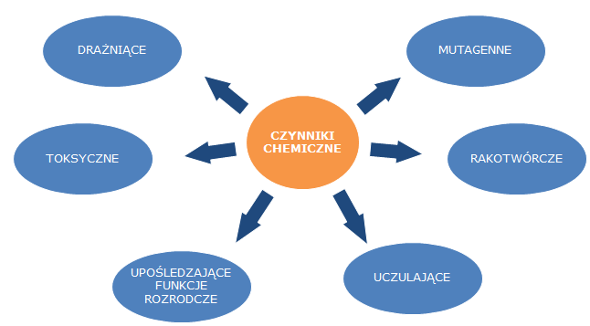

Ogólna klasyfikacja czynników szkodliwych
Czynniki chemiczne
W zależności od możliwych skutków i rodzaju ich działania wyróżniamy czynniki:
toksyczne,
drażniące,
Uczulające
rakotwórcze,
mutagenne,
upośledzające funkcje rozrodcze.

Slide 40
General classification of harmful factors
Chemical factors
We distinguish the following factors depending on the possible effects and the nature of their action:
Toxic,
Irritant,
Allergenic,
Carcinogenic,
Mutagenic,
Reproductive function impairement.

Slide 41
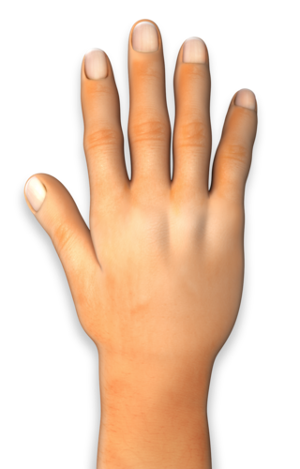
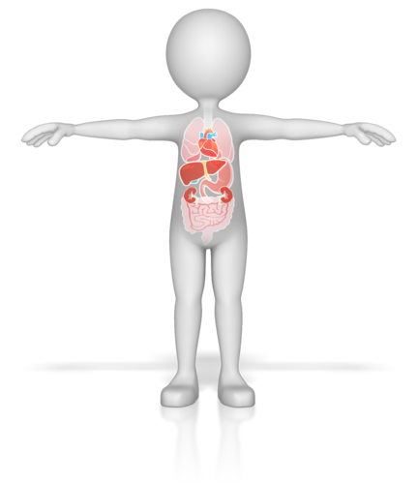
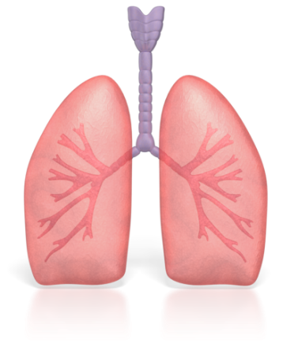
Ogólna klasyfikacja czynników szkodliwych
Czynniki chemiczne
W zależności od sposobu wchłaniania do organizmu wyróżniamy czynniki oddziałujące:
przez drogi oddechowe,
przez skórę i błony śluzowe,
przez przewód pokarmowy.
Drogi oddechowe
Układ pokarmowy
Skóra

Slide 42
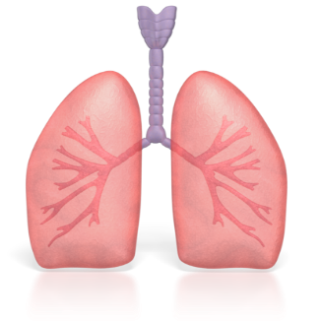
General classification of harmful factors
2. Chemical factors
Depending on the route how they are absorbed into the body, chemical factors can act:
through the respiratory tract,
through the skin and mucous membranes,
through the digestive tract.

Slide 43



Ogólna klasyfikacja czynników szkodliwych
Czynniki biologiczne
Do tej grupy zaliczamy:
mikroorganizmy,
bakterie,
wirusy
grzyby
pierwotniaki,
substancje wytwarzane przez mikroorganizmy:
toksyny,
alergeny,
makroorganizmy:
rośliny,
zwierzęta.

Slide 44

General classification of harmful factors
3. Biological factors
This group includes:
Microorganisms:
bacteria,
viruses,
fungi,
protozoa,
Substances produced by microorganisms:
toxins,
allergens,
Macroorganisms:
plants,
animals.

Slide 45
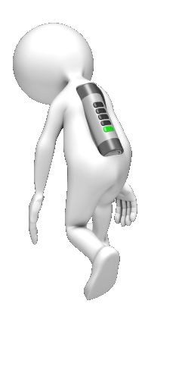

Ogólna klasyfikacja czynników szkodliwych
4. Czynniki psychofizyczne
Do tej grupy zaliczamy:
Obciążenie fizyczne (statyczne i dynamiczne),
Obciążenie nerwowo- psychiczne: (obciążenie umysłu, obciążenie lub niedociążenie percepcyjne, obciążenie emocjonalne)

Slide 46


General classification of harmful factors
4. Psychophysical factors
This group includes:
Physical strain (static and dynamic),
Neuropsychological strain:
mental workload,
perceptual overload or underload,
emotional strain.

Slide 47
Wypadek przy pracy
Za wypadek przy pracy uważa się nagłe zdarzenie wywołane przyczyną zewnętrzną powodujące uraz lub śmierć, które nastąpiło w związku z pracą (wszystkie wymienione warunki muszą być spełnione jednocześnie):
podczas lub w związku z wykonywaniem przez pracownika zwykłych czynności bądź poleceń przełożonych (podejmowanych nie tylko w miejscu wykonywania pracy, ale także poza takim miejscem),
podczas lub w związku z wykonywaniem przez pracownika czynności na rzecz pracodawcy, nawet bez polecenia,
w czasie pozostawania pracownika w dyspozycji pracodawcy w drodze między siedzibą pracodawcy a miejscem wykonywania obowiązku wynikającego ze stosunku pracy,
współpracy przy wykonywaniu pracy na podstawie umowy agencyjnej, umowy zlecenia lub umowy o świadczenie usług, do której zgodnie z Kodeksem cywilnym stosuje się przepisy dotyczące zlecenia.

Slide 48
Occupational accident
An occupational accident is defined as a sudden event caused by an external factor, resulting in injury or death, For an accident to be classed as occupational, (all of the following conditions must be met simultaneously):
Psychophysical factors:
It must occur during or in connection with the performance of the employee’s regular duties or instructions given by superiors (carried out not only at the workplace but also outside of it),
During or in connection with the acivities performed for the benefit of the employer, even without explicit instruction,
While the employee is at the employer’s disposal, on their way between the employer’s premises and the place where their duties arising from the employment relationship are performed.
while cooperating in the performance of work under an agency agreement, a contract of mandate, or a service contract to which, according to the Civil Code, the provisions on contracts of mandate apply.

Slide 49

Wypadek w drodze do pracy i z pracy
Za wypadek w drodze do pracy lub z pracy uważa się nagłe zdarzenie wywołane przyczyną zewnętrzną, które nastąpiło w drodze do lub z miejsca wykonywania zatrudnienia lub innej działalności stanowiącej tytuł ubezpieczenia rentowego, jeżeli droga ta była najkrótsza i nie została przerwana. Jednakże uważa się, że wypadek nastąpił w drodze do pracy lub z pracy, mimo że droga została przerwana, jeżeli przerwa była życiowo uzasadniona i jej czas nie przekraczał granic potrzeby, a także wówczas, gdy droga, nie będąc drogą najkrótszą, była dla ubezpieczonego, ze względów komunikacyjnych, najdogodniejsza. Za drogę do pracy lub z pracy uważa się oprócz drogi z domu do pracy lub z pracy do domu również drogę do miejsca lub z miejsca:
innego zatrudnienia lub innej działalności stanowiącej tytuł ubezpieczenia rentowego;
zwykłego wykonywania funkcji lub zadań zawodowych albo społecznych;
zwykłego spożywania posiłków;
odbywania nauki lub studiów.

Slide 50

Accidents on the way to and from work
An accident on the way to or from work is defined as a sudden event caused by an external factor, that occurred on the way to or from the place of employment or another activity that constitutes the basis for pension insurance. This is provided that the route was the shortest and was not interrupted. However, it is still considered an accident on the way to or from work, even if the route was interrupted for justified reasons and the duration of the interruption did not exceed the necessary time, or if the route, although not the shortest, was the most convenient for the insured person for transport reasons.
The journey to or from work includes not only the route from home to work or from work to home, but also any other journeys made during the day, such as:
another place of employment or activity that constitutes the basis for pension insurance,
the regular performance of professional or social duties,
regular meal breaks,
attending educational or academic studies.

Slide 51
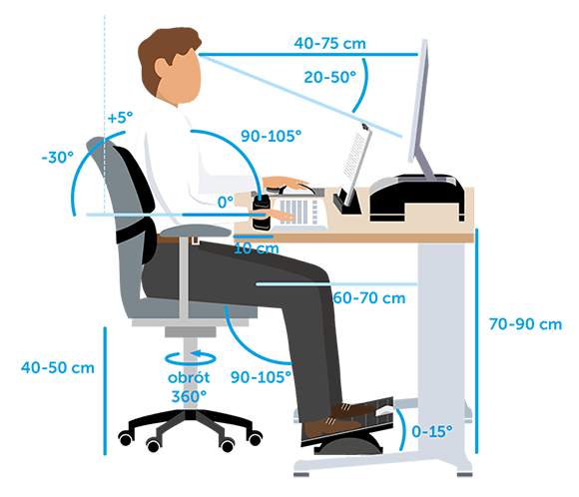
Praca przy komputerze
Według przepisów BHP opisujących bezpieczną pracę z komputerem, odległość między pracownikiem a monitorem powinna wynosić od 40 cm do 75 cm. Dodatkowo monitor powinien stać tak, aby źródło światła, a więc okno bądź lampka, nie znajdowało się za nim. Najlepiej, aby światło znajdowało się z boku ekranu.

Slide 52
Computer work
According to occupational health and safety regulations regarding safe computer use, the distance between an employee and their monitor should be between 40 cm and 75 cm. Additionally, the monitor should be positioned so that the light source, such as a window or lamp, is not behind it. Ideally, the light source should be positioned to the side of the screen.

Slide 53
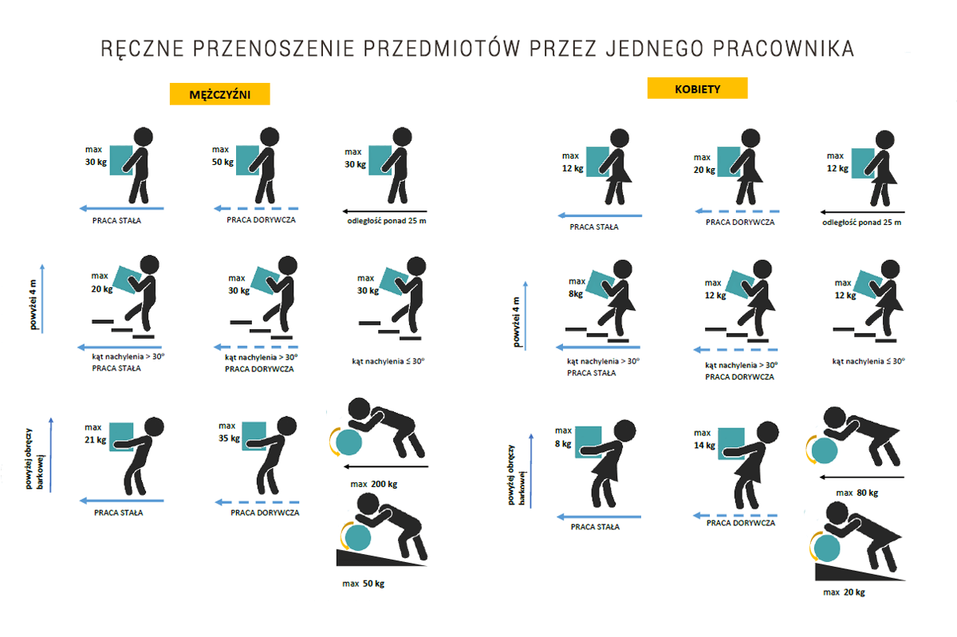

Slide 54
Manual handling of objects by a single employee

Slide 55


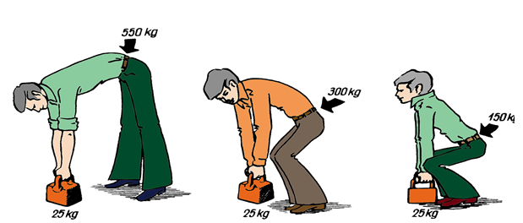
Ręczne podnoszenie ciężaru

Slide 56


Manual lifting of loads

Slide 57


Kodeks karny
Art. 160
§ 1. Kto naraża człowieka na bezpośrednie niebezpieczeństwo utraty życia albo ciężkiego uszczerbku na zdrowiu, podlega karze pozbawienia wolności do lat 3.
§ 2. Jeżeli na sprawcy ciąży obowiązek opieki nad osobą narażoną na niebezpieczeństwo, podlega karze pozbawienia wolności od 3 miesięcy do lat 5.

Slide 58


Criminal Code
Article 160
§ 1. Anyone who exposes another person to a direct risk of death or serious injury shall be imprisoned for up to three years.
§ 2. If the perpetrator has a duty of care over the person exposed to danger, the punishment shall be imprisonment for 3 months to 5 years.

Slide 59
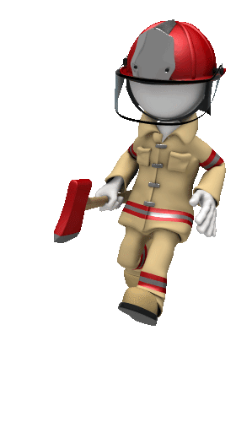

Ochrona przeciwpożarowa

Slide 60
Fire protection

Slide 61
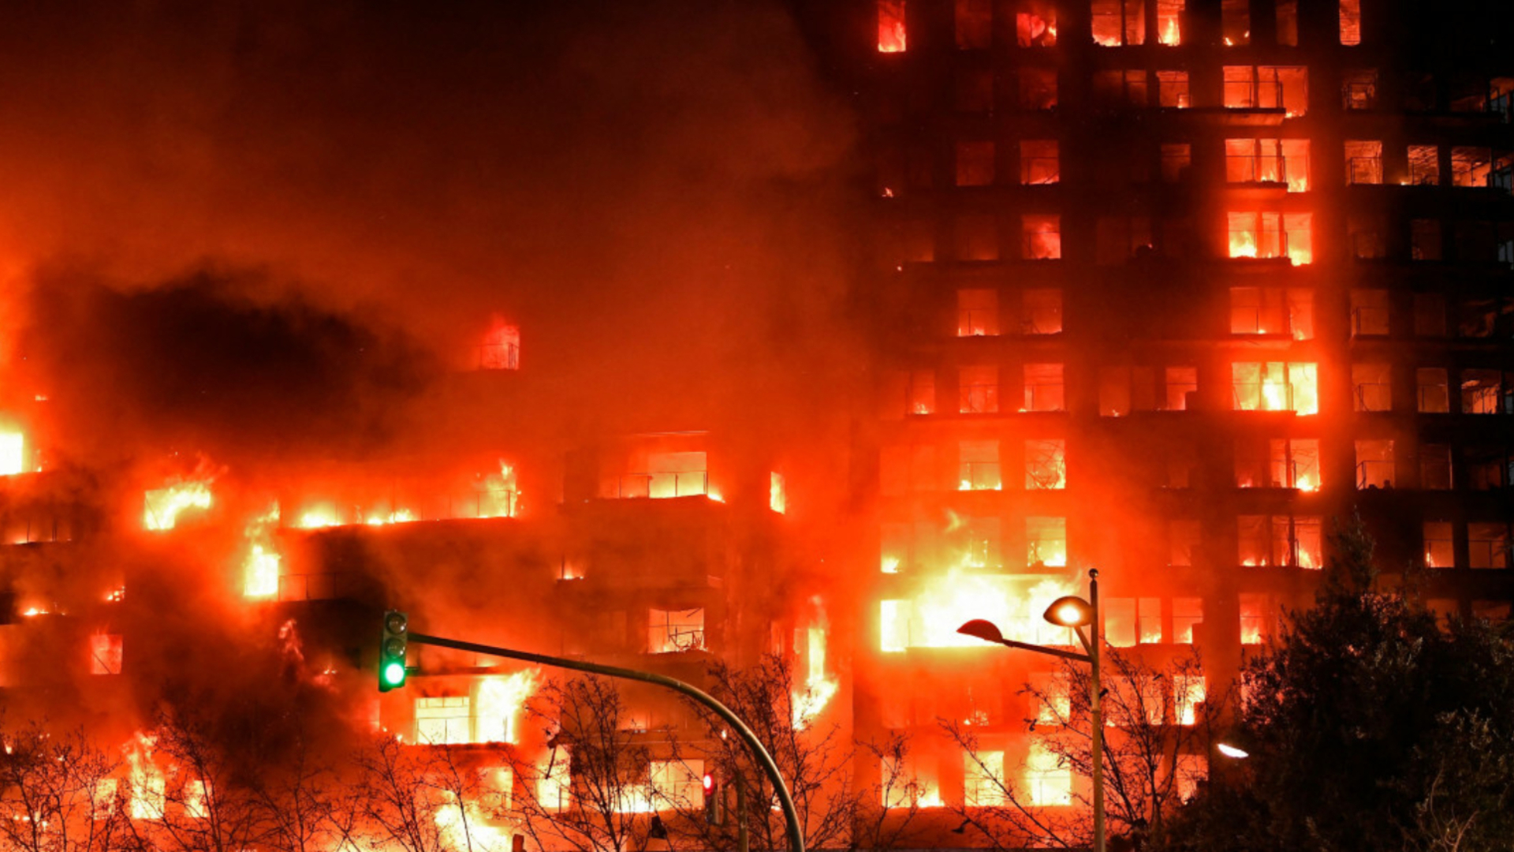
Pożar jest niekontrolowanym procesem spalania, występującym w miejscu do tego nieprzeznaczonym, rozprzestrzeniającym się w sposób niekontrolowany, powodującym zagrożenie dla zdrowia i życia ludzi i zwierząt oraz straty materialne.

Slide 62
A fire is an uncontrolled combustion process that occurs in an area for which it is not intended, It spreads uncontrollably, poses a threat to the health and life of humans and animals, and causes material damage.

Slide 63
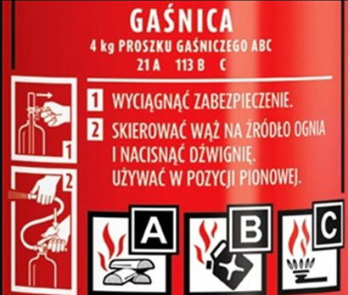
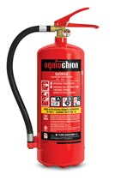

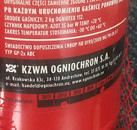
Gaśnica
Gaśnica to przenośne urządzenie gaszące, o całkowitej masie nie przekraczającej 20 kg, które po uruchomieniu samodzielnie wyrzuca środek gaśniczy na skutek działania ciśnienia gazu znajdującego się w zbiorniku gaśnicy lub zmagazynowanego w oddzielnym zbiorniku.

Slide 64
Fire extinguisher
A fire extinguisher is a portable extinguishing device, with a total weight not exceeding 20 kg. When activated, it ejects an extinguishing agent under the pressure of a gas stored in its tank or a separate one.

Slide 65


Oznaczenie gaśnic

Slide 66
Fire extinguisher markings

Slide 67
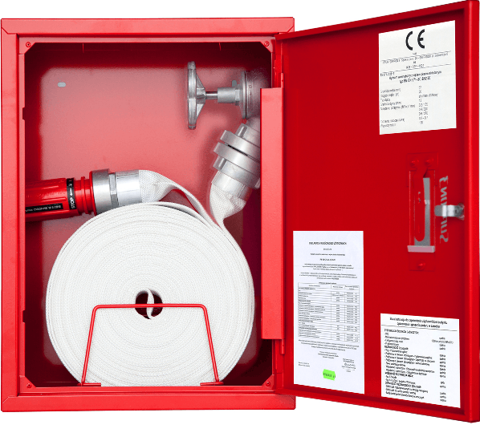


Hydrant
Hydrant to urządzenie, które umożliwia bezpośredni pobór wody z głównych przewodów sieci wodociągowej. Hydrant jest wyposażony w zawór i złącze do węża, ma zastosowanie w celach gospodarczych oraz przeciwpożarowych.

Slide 68
Fire hydrant
A fire hydrant is a device that provides direct access to the main water supply. The hydrant is equipped with a valve and a hose connection and is used for both utility and firefighting purposes.

Slide 69

Zasady postępowania
ustalić dokładnie miejsce powstania pożaru,
określić drogi jego rozprzestrzeniania się oraz zagrożenie dla sąsiednich pomieszczeń i przebywających w nich ludzi,
natychmiast zaalarmować straż pożarną (tel. 998 lub 112) i powiadomić wszystkich współpracowników,
informację o powstałym pożarze przekazać przełożonemu lub osobie zastępującej,
równocześnie z alarmowaniem należy przystąpić do likwidacji pożaru podręcznym sprzętem gaśniczym,
przeprowadzić ewakuację osób znajdujących się w strefie pożaru.

Slide 70
Rules of conduct
determine the exact location of the fire,
determine the paths of its spread and the danger for neighbouring rooms and people in them,
immediately alert the fire brigade (phone 998 or 112) and inform all colleagues,
inform your supervisor or the person in charge of the fire,
at the same time as raising the alarm, start extinguishing the fire with fire-fighting equipment,
evacuate people in the fire area).

Slide 71
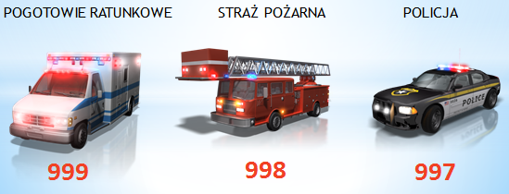
Zasady zgłaszania
Krótko i wyraźnie określ miejsce pożaru.
2) Podaj nr telefonu i swoje nazwisko.
3) Poczekaj na potwierdzenie.

Slide 72
Reporting procedures
Briefly and clearly identify the location of the fire.
Give a telephone number and your name.
Wait for confirmation.

Slide 73



Zasady ewakuacji
Podporządkuj się poleceniom kierującego ewakuacją;
Nie poruszaj się w kierunku przeciwnym ewakuacji;
Nie zatrzymuj strumienia ewakuacyjnego;
Nie wykonuj żadnych czynności mogących wywołać panikę (nie krzycz);
W przypadku zadymienia pochyl się i przemieszczaj wzdłuż ściany;
Obowiązuje prawostronny kierunek ewakuacji, lewą stronę pozostaw ratownikom;
Gdy pożar czy zadymienie odetnie Ci drogę ewakuacji, ukryj się w pomieszczeniu najbardziej oddalonym od zagrożenia i powiadom ratowników.

Slide 74
Evacuation procedures
Follow the instructions of the evacuation leader;
Do not move in the opposite direction to the evacuation;
Do not block the evacuation route;
Do not perform any actions that may cause panic, such as shouting;
If there is smoke, bend down and move along the wall;
Evacuation should proceed in the right-side direction.
Leave the left side for rescuers;
If fire or smoke blocks your evacuation route, hide in the
room farthest from the danger and alert the rescuers.

Slide 75
Dziękujemy za uwagę !
*wszystkim którzy nie usnęli

Slide 76
Thank you for your attention!
*wszystkim którzy nie usnęli

